Slide 1
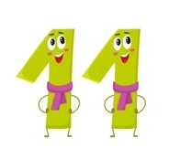
Математика
2 клас
Розділ 2. Віднімання одноцифрових чисел з переходом через 10
Урок 21
Способи віднімання від 11 одноцифрових чисел із переходом через десяток. Розв’язування задач із двома запитаннями

Slide 2
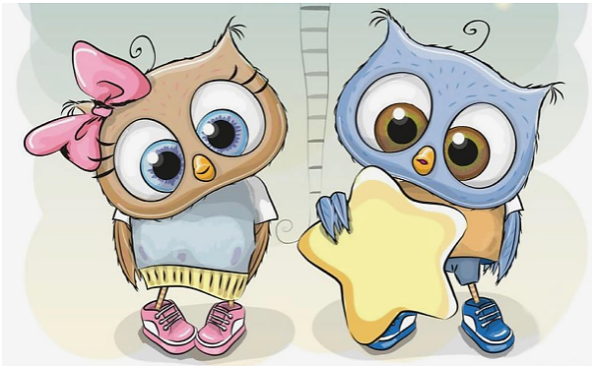
Очікування від уроку «Печиво від совенят»
Совенята пригощають своїм печивом з передбаченнями. Печиво з яким написом ти вибираєш
Мені вдасться швидко рахувати
Відкрию нові знання
Я легко розв’яжу задачі
Красиво напишу в зошиті

Slide 3
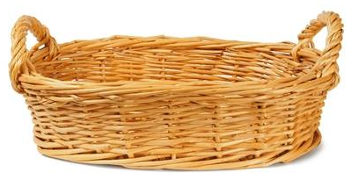
Поглянь на малюнок і дай відповіді на запитання
Скільки гарбузів випало з кошика?
Скільки гарбузів залишилось у кошику?
Скільки гарбузів було у кошику?
Підручник.
Сторінка
26

Slide 4
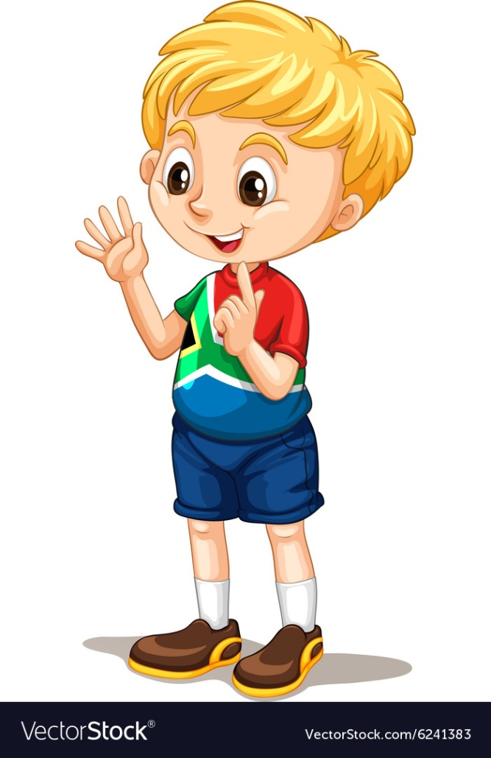
Прочитай вираз та назви результат
11 – 1 – 3 =
7
13 – 3 – 2 =
8
15 – 5 – 5 =
5
17 – 7 – 6 =
4
12 – 2 – 1 =
9
16 – 6 – 4 =
6
Підручник.
Сторінка
27

Slide 5
Розглянь схему та поясни, як знайшли різницю чисел 11 і 2.
11 – 2 =
11 – 1
– 1 =
9
Cпочатку потрібно відняти стільки одиниць, щоб отримати десяток, а потім—відняти решту одиниць.
1 + 1
Підручник.
Сторінка
27

Slide 6
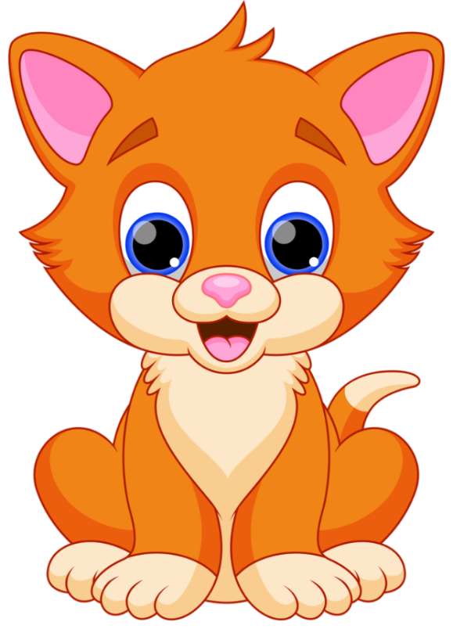
Виконай віднімання скориставшись зразком міркування
8
9
10
11
12
13
14
15
11-3=
Підручник.
Сторінка
27

Slide 7
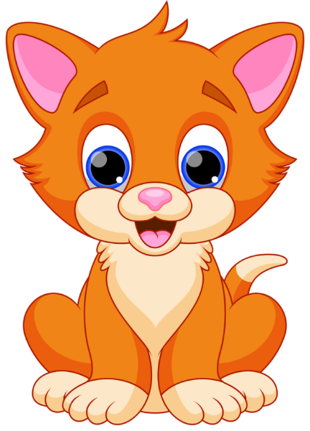
Скориставшись числовою прямою обрахуй
11 – 4 =
7
11 – 5 =
6
11 – 8 =
3
11 – 7 =
4
11 – 6 =
5
11 – 9 =
2
2
3
4
5
6
7
8
9
10
11
Підручник.
Сторінка
27

Slide 8
Обчисли і запиши
Підручник.
Сторінка
27

Slide 9
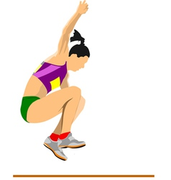
Розв’яжи задачу з двома запитаннями
На тренуванні з легкої атлетики бігом займаються 6 спортсменів, а стрибками – на 3 спортсмени більше.
Скільки спортсменів займаються стрибками?
Скільки всього спортсменів займаються бігом і стрибками?
(сп.)
(сп.)
Відповідь: 15 спортсменів займаються
бігом і стрибками.
Підручник.
Сторінка
27

Slide 10
Робота в зошиті
1. Напиши за зразком
3. Обчисли зручним для тебе способом
2. Закресли відповідну кількість квадратів. Обчисли.
11 – 4 =
7
11 – 6 =
5
11 – 8 =
3
11 – 5 =
6
11 – 3 =
8
Сторінка
11

Slide 11
Робота в зошиті
4. 1) Доповни умову й розв’яжи задачу.
Після обіду діти помили 11 тарілок, а ложок – на __ менше. Скільки ложок помили діти?
Відповідь:
2*) Які числа можна використовувати в умові задачі? Заповни таблицю.
Як змінюється відповідь у задачі?
Сторінка
11

Slide 12
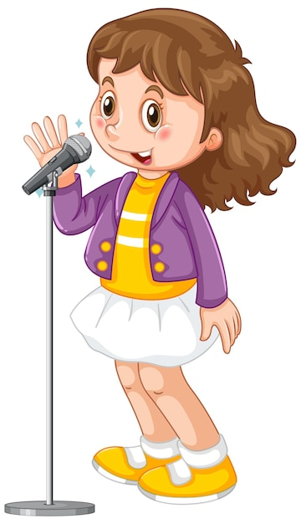
Рефлексія. Вправа «Мікрофон»
Закінчи речення: 11 – це 9 і _, 5 і _, 7 і _, 3 і _, 8 і _, 6 і _, 4 і _, 2 і _.
Назви різницю чисел 11 і 1, 11 і 5, 11 і 9
Якою дією розв’язуємо задачі на знаходження суми? На зменшення числа на кілька одиниць?

Slide 13
Рефлексія. Вправа «Печиво від совенят»
Печиво з яким написом ти вибираєш
Я хотів би дізнатися про…
Найкраще
мені вдалося…
На уроці
я навчився/
навчилася…
Урок
завершую з настроєм…

